Slide 1
回顾与思考
上次课程回顾。
你想造一辆车，通过什么方式最便捷？

Slide 2
第二章 Python基础与规范

Slide 3
目录
一、Python编程规范。
二、库的导入和使用。
三、安装第三方库。
四、基础语法练习

Slide 4
一、 Python编程规范
（1）缩进
类定义、函数定义、选择结构、循环结构、with块，行尾的冒号表示缩进的开始。
python程序是依靠代码块的缩进来体现代码之间的逻辑关系的，缩进结束就表示一个代码块结束了。
同一个级别的代码块的缩进量必须相同。
一般而言，以4个空格为基本缩进单位。

Slide 5

一、 Python编程规范
（2）每个import语句只导入一个模块，最好按标准库、扩展库、自定义库的顺序依次导入。

Slide 6
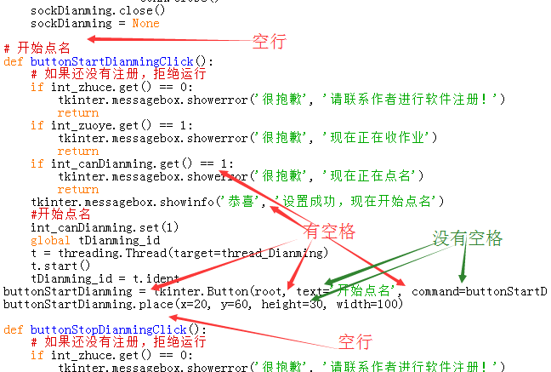
一、 Python编程规范
（3）最好在每个类、函数定义和一段完整的功能代码之后增加一个空行，在运算符两侧各增加一个空格，逗号后面增加一个空格。

Slide 7
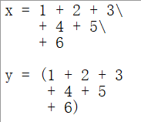
一、 Python编程规范
（4）尽量不要写过长的语句。如果语句过长，可以考虑拆分成多个短一些的语句，以保证代码具有较好的可读性。如果语句确实太长而超过屏幕宽度，最好使用续行符（line continuation character）“\”，或者使用圆括号将多行代码括起来表示是一条语句。

Slide 8
一、 Python编程规范
（5）虽然Python运算符有明确的优先级，但对于复杂的表达式建议在适当的位置使用括号使得各种运算的隶属关系和顺序更加明确、清晰。

Slide 9
一、 Python编程规范
（6）注释
以符号#开始，表示本行#之后的内容为注释。
包含在一对三引号'''...'''或"""..."""之间且不属于任何语句的内容将被解释器认为是注释。
（7）在英文输入法下输入代码和符号，切记！！！

Slide 10
二、库的导入和使用
（1）import x as y 先将模块导入，并重命名。as y 可以省略。
import time as x
s = x.ctime()
（2）from x import y 直接把模块内的函数或者变量的名称导入。
from time import ctime
s = ctime
print(time.time())

Slide 11
二、库的导入和使用
（3）from x import * 导入某个模块的所有内容。
from time import *
s = ctime
举例：
import math #导入标准库math
math.sin(0.5) #求0.5（单位是弧度）的正弦
0.479425538604203
Notes:
（3）可能会覆盖当前的同名函数。

Slide 12
二、库的导入和使用
import random #导入标准库random
n = random.random() #获得[0,1) 内的随机小数
n = random.randint(1,100) #获得[1,100]区间上的随机整数
n = random.randrange(1, 100) #返回[1, 100)区间中的随机整数
Python官网标准库：
https://docs.python.org/zh-cn/3/library/index.html

Slide 13
四、安装第三方库
pip命令示例 | 说明
pip download SomePackage[==version] | 下载扩展库的指定版本，不安装
pip freeze [> requirements.txt] | 以requirements的格式列出已安装模块
pip list | 列出当前已安装的所有模块
pip install SomePackage[==version] | 在线安装SomePackage模块的指定版本
pip install SomePackage.whl | 通过whl文件离线安装扩展库
pip install package1 package2 ... | 依次（在线）安装package1、package2等扩展模块
pip install -r requirements.txt | 安装requirements.txt文件中指定的扩展库
pip install --upgrade SomePackage | 升级SomePackage模块
pip uninstall SomePackage[==version] | 卸载SomePackage模块的指定版本

Slide 14
四、安装第三方库
默认安装失败，可以尝试如下方式：
pip install -i http://pypi.douban.com/simple 包名
pip install -i https://pypi.tuna.tsinghua.edu.cn/simple python-docx
Notes:
默认源：https://pypi.org/simple/
1.国内的pip源：
阿里云：
http://mirrors.aliyun.com/pypi/simple/
中国科技大学：
https://pypi.mirrors.ustc.edu.cn/simple/
豆瓣(douban)：
http://pypi.douban.com/simple/
清华大学：
https://pypi.tuna.tsinghua.edu.cn/simple/
中国科学技术大学：
http://pypi.mirrors.ustc.edu.cn/simple/

Slide 15
四、安装第三方库
默认源：https://pypi.org/simple/
阿里云：
http://mirrors.aliyun.com/pypi/simple/
中国科技大学：
https://pypi.mirrors.ustc.edu.cn/simple/
豆瓣(douban)：
http://pypi.douban.com/simple/
清华大学：
https://pypi.tuna.tsinghua.edu.cn/simple/
中国科学技术大学：
http://pypi.mirrors.ustc.edu.cn/simple/

Slide 16
五、基础语法练习
（1）字符串
print（type(x)）#查看x的类型。
格式：“xxeee”,或者’xxxeee’
常见的应用：网址，文件目录
需要掌握的方法：
.strip()
.split(“/”) 分割
+ 连接
Notes:
https://blog.csdn.net/weixin_43158056/article/details/92798114

Slide 17
五、基础语法练习
（2）列表
格式： [‘http’,‘ssh’,‘ftp’],[4,3,5]
常见的应用：遍历，数据处理。
需要掌握的常用方法：
len(list_name) 列表长度
append(item) 添加元素
insert(index,item) 插入
pop(index) 删除
range(start=0,stop[,step=1]) 生成列表
a.extend(b) 合并
Temp=m[A:B] 将m列表里从索引号位置为A开始的元素到B-1处元素之间的列表获取赋给temp.

Slide 18
五、基础语法练习
（3）字典
格式： d = {key1 : value1, key2 : value2 } 键必须是唯一的，但值则不必。 值可以取任何数据类型，但键必须是不可变的，如字符串，数字或元组。
dict = {'A': '2341', 'B': 9102, 1: 555}
需要掌握的常用方法：
len() 字典长度
d[key] 取值
dict[‘xx’] = 4 #添加
pop(key) 删除
dict.keys() 所有key值

Slide 19
五、基础语法练习
（4）元组
格式： tup1 = (‘physics’, ‘chemistry’, 1997, 2000) 与列表区别，元组的元素不能修改。
需要掌握的常用方法：
tup1[0] 取第一个元素的值。
tup3 = tup1 + tup2

